Slide 1

Claves prácticas en la prevención de la enfermedad meningocócica
Prof. Dr. Federico Martinón-Torres (twitter: @fedemartinon)
Jefe de Servicio de Pediatría, Hospital Clínico Universitario de Santiago
Coordinador GENVIP (www.genvip.org), Instituto de Investigación Sanitaria Santiago

Slide 2



Declaración de potenciales conflictos de intereses
Claves prácticas en la prevención de la enfermedad meningocócica
Dr. Federico Martinón-Torres
Relativas a esta presentación existen las siguientes relaciones que podrían ser percibidas como potenciales conflictos de intereses:
Ha recibido honorarios por conferencias de GSK, Sanofi Pasteur, Pfizer, MSD, Janssen
Ha recibido becas/ayudas de investigación de GSK, Astra-Zeneca y Pfizer.
Ha recibido honorarios por consultorías para GSK, Janssen, Ablynx, Astra-Zeneca, Pfizer, Novartis, Medimmune y Sanofi Pasteur.
Coordina/lidera ensayos clínicos de vacunas de Sanofi, Sanofi Pasteur MSD, Merck, Pfizer, Ablynx, Regeneron, Janssen, Medimmune, Novavax, Roche, Medimmune, Novartis, and GSK.

Slide 3
Pregunta 1
¿En relación al meningococo, cuál de las siguientes opciones te preocupa más?
El serogrupo B.
El serogrupo W.
El serogrupo B y W.
Tener que oír esta charla.

Slide 4
Pregunta 2
¿Incluirías la vacuna de meningococo B en el calendario español?
No, en este momento no.
Sí, en lactantes.
Sí, en adolescentes.
Sí, en todas las edades.

Slide 5
Pregunta 3
¿Incluirías la vacuna de meningococo ACWY en el calendario español?
No, en este momento no.
Sí, en lactantes.
Sí, en adolescentes.
Sí, en todas las edades.

Slide 6
Pregunta 4
¿Vacunarías a tus familiares de meningococo B y ACWY?
No.
Sí, independiente de la edad.
Sí, en función de la edad.
Sí, todos excepto mi suegra.

Slide 7
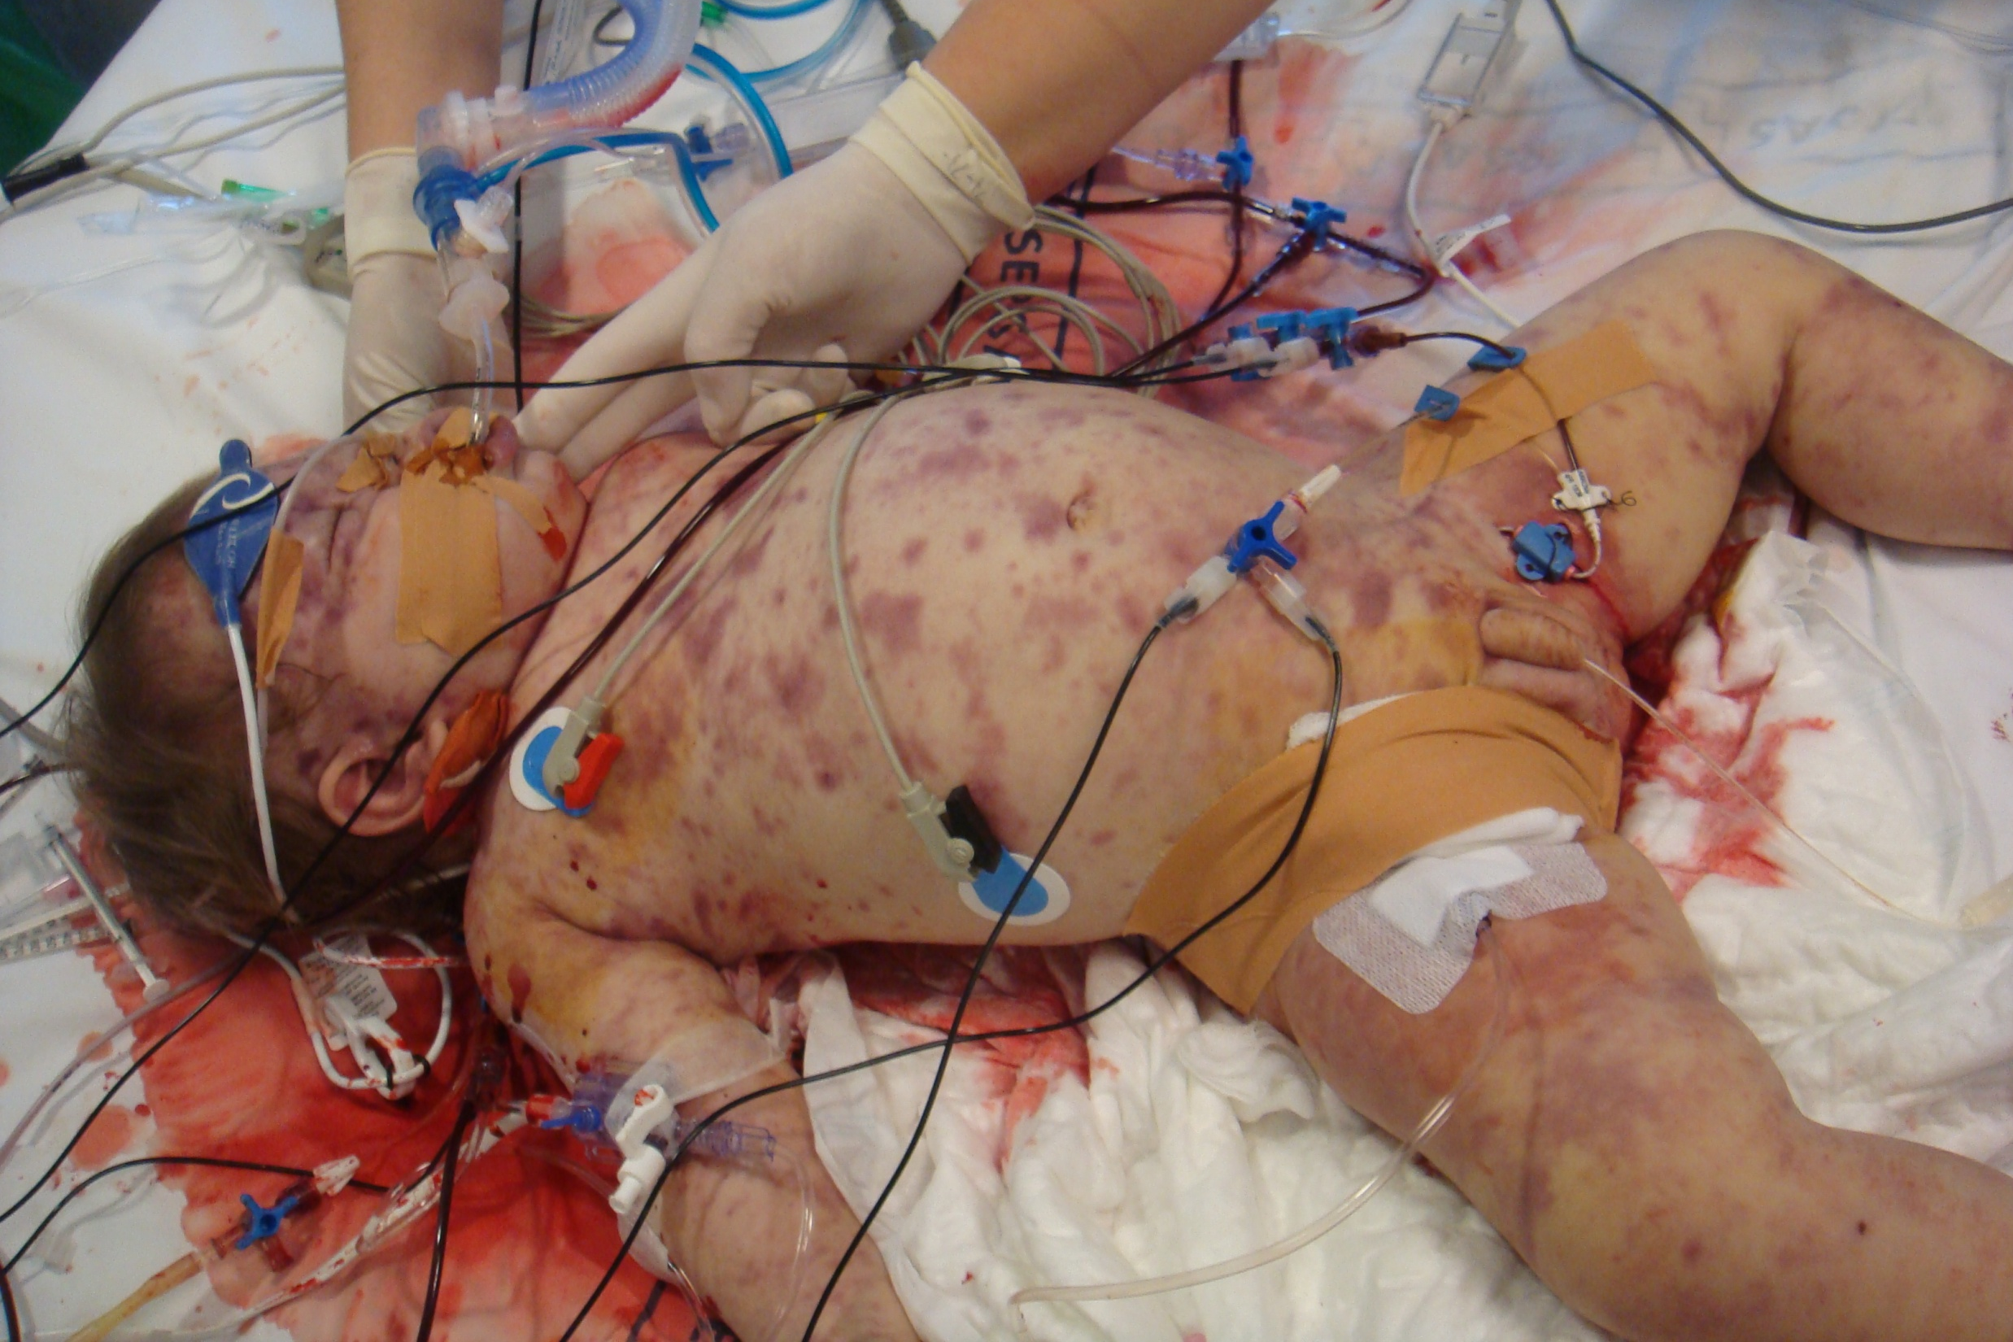


Obtained and reproduced with parent permission
UCIP – 19/01/09
17:38 horas
Martinón-Torres, Almería 2009
Notes:
La administración concomitante de RotaTeq con la vacuna oral frente a la poliomielitis (VPO) no afecta a la respuesta inmune a los antígenos del poliovirus. Aunque la administración concomitante de VPO puede reducir ligeramente la respuesta inmune a la vacuna frente a rotavirus, actualmente no existe evidencia de que la protección clínica frente a la gastroenteritis grave por rotavirus se vea afectada. La respuesta inmune a RotaTeq no se ve afectada cuando la VPO se administra dos semanas después de RotaTeq.
Los ensayos clínicos que implicaron la co-administración de RotaTeq con una serie de otras vacunas pediátricas rutinarias a los 2, 4 y 6 meses de edad demostraron que las respuestas inmunes y los perfiles de seguridad de las vacunas administradas no se vieron afectados. Por lo tanto, RotaTeq puede administrarse concomitantemente con cualquiera de las siguientes vacunas monovalentes o combinadas [incluyendo vacunas hexavalentes (DTPa-VHB-VPI/Hib)]: vacuna frente a difteria-tétanos-pertussis acelular (DTPa), vacuna frente a Haemophilus influenzae tipo b (Hib), vacuna frente a la poliomielitis inactivada u oral (VPI o VPO; ver más abajo), vacuna frente a la hepatitis B (VHB) y vacuna antineumocócica conjugada.
Objectives: The live oral pentavalent rotavirus vaccine (PRV) is
well tolerated and highly efficacious against rotavirus gastroenteritis.
This open-label, multicenter study evaluated the immunogenicity
and safety of coadministering oral poliovirus vaccine (OPV) with
PRV.
Methods: From 2005 to 2006, healthy 6- to 12-week-old Latin
American infants were randomized to PRV and OPV concomitantly
or PRV 2–4 weeks before OPV. Three doses of each vaccine were
administered 8–10 weeks apart. Subjects did not receive OPV at
birth. Routine licensed pediatric vaccines were allowed. Antibody
responses to PRV and OPV were evaluated 42 days after the last
dose of each vaccine. Adverse events were recorded for 14 days
after each study visit.
Results: In the concomitant-use group (n 372), more than 98% of
subjects achieved serum-neutralizing antibody titer 1:8 against
poliovirus types 1, 2, and 3. The poliovirus seroprotection rate in the
concomitant-use group was statistically noninferior to the staggereduse
group (n 363). The immunoglobulin A (IgA) antirotavirus
geometric mean titer was 46% lower in the concomitant-use group
than in the staggered-use group. However, concomitant use elicited
a 3-fold increase (from predose 1 to postdose 3) in serum antirotavirus
IgA in 93% of subjects and achieved the definition of
noninferiority. Both regimens were similarly well tolerated.
Conclusions: PRV did not interfere with immune responses to OPV.
Although coadministration with OPV reduced serum antirotavirus
IgA geometric mean titer, seroresponse rates were high and consistent
with those observed in previous studies showing high vaccine
efficacy. These results support including PRV in vaccination schedules
involving OPV.
Key Words: rotavirus, pentavalent rotavirus vaccine, oral
poliovirus vaccine, concomitant use, rotavirus gastroenteritis

Slide 8
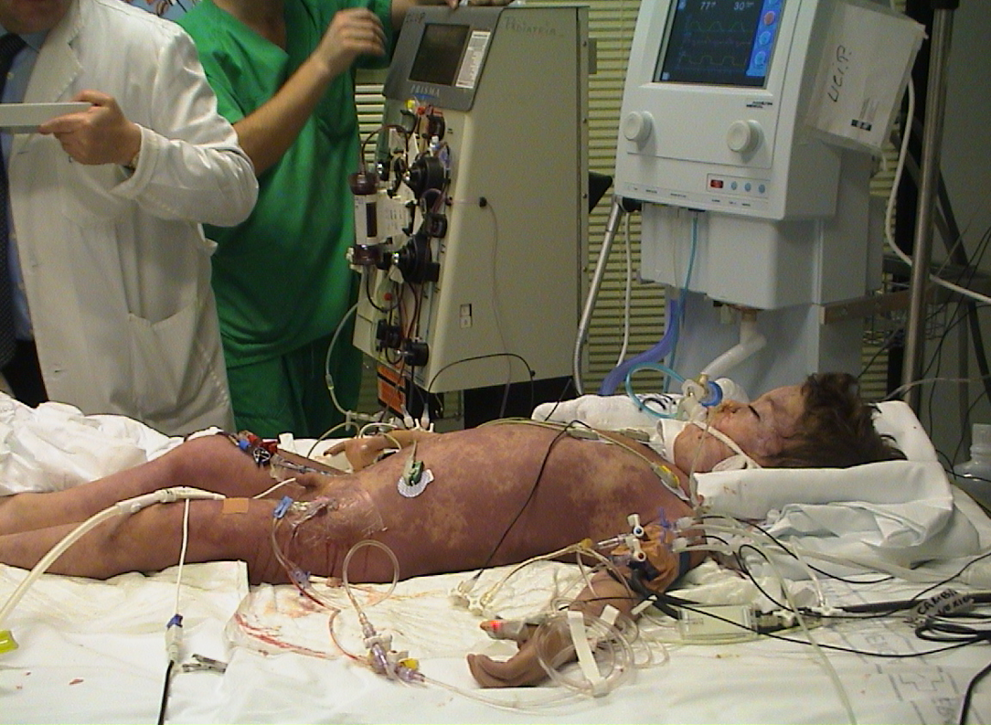


Men B purpura fulminante
@fedemartinon, GENVIP 2018

Slide 9
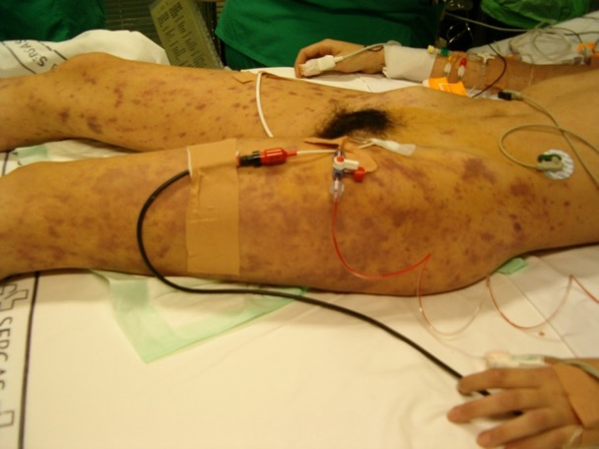
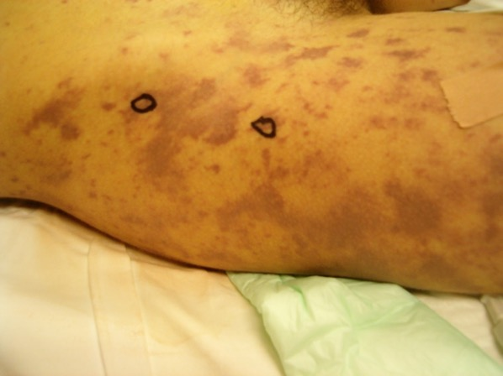


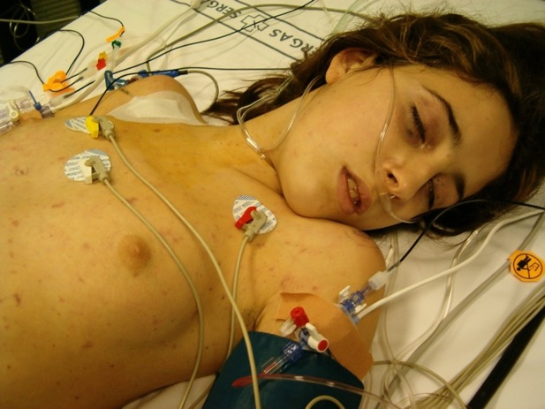
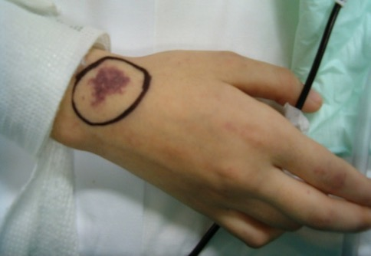
Obtained and reproduced with parent permission
Resultados microbiológicos:
Meningococo B
@fedemartinon, GENVIP 2018
Notes:
Adolescentes – segundo pico de incidencia
Bajo indice de sospecha, llegan muy tarde

Slide 10
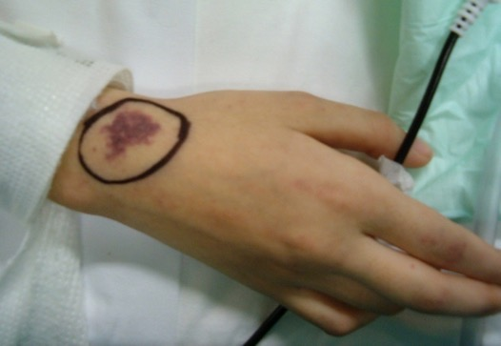
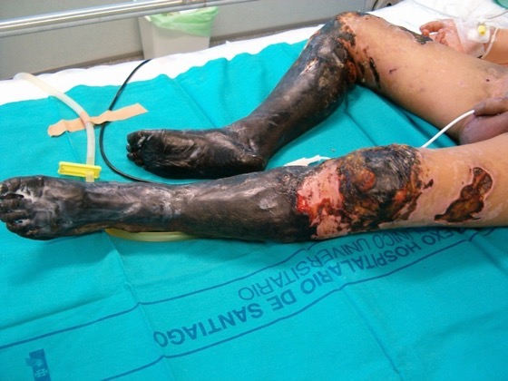
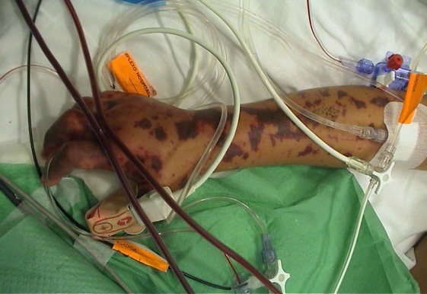
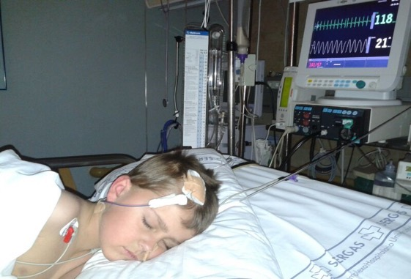


Obtained and reproduced with parent permission
@fedemartinon, GENVIP 2016

Slide 11
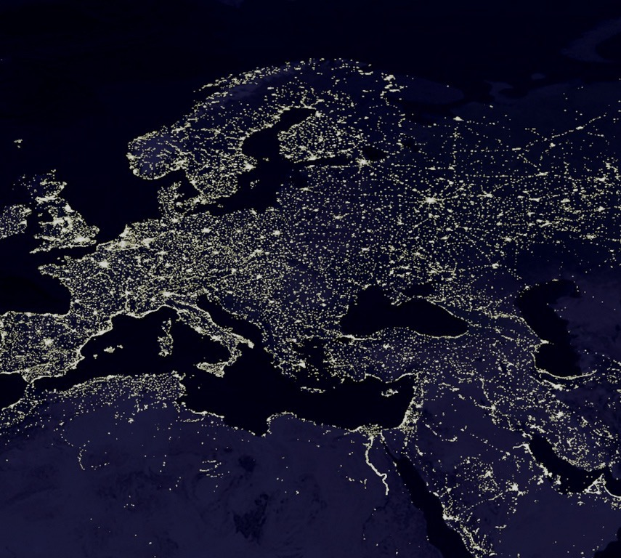


B,C,W,Y
@fedemartinon, ESPID 2016
Notes:
11

Slide 12



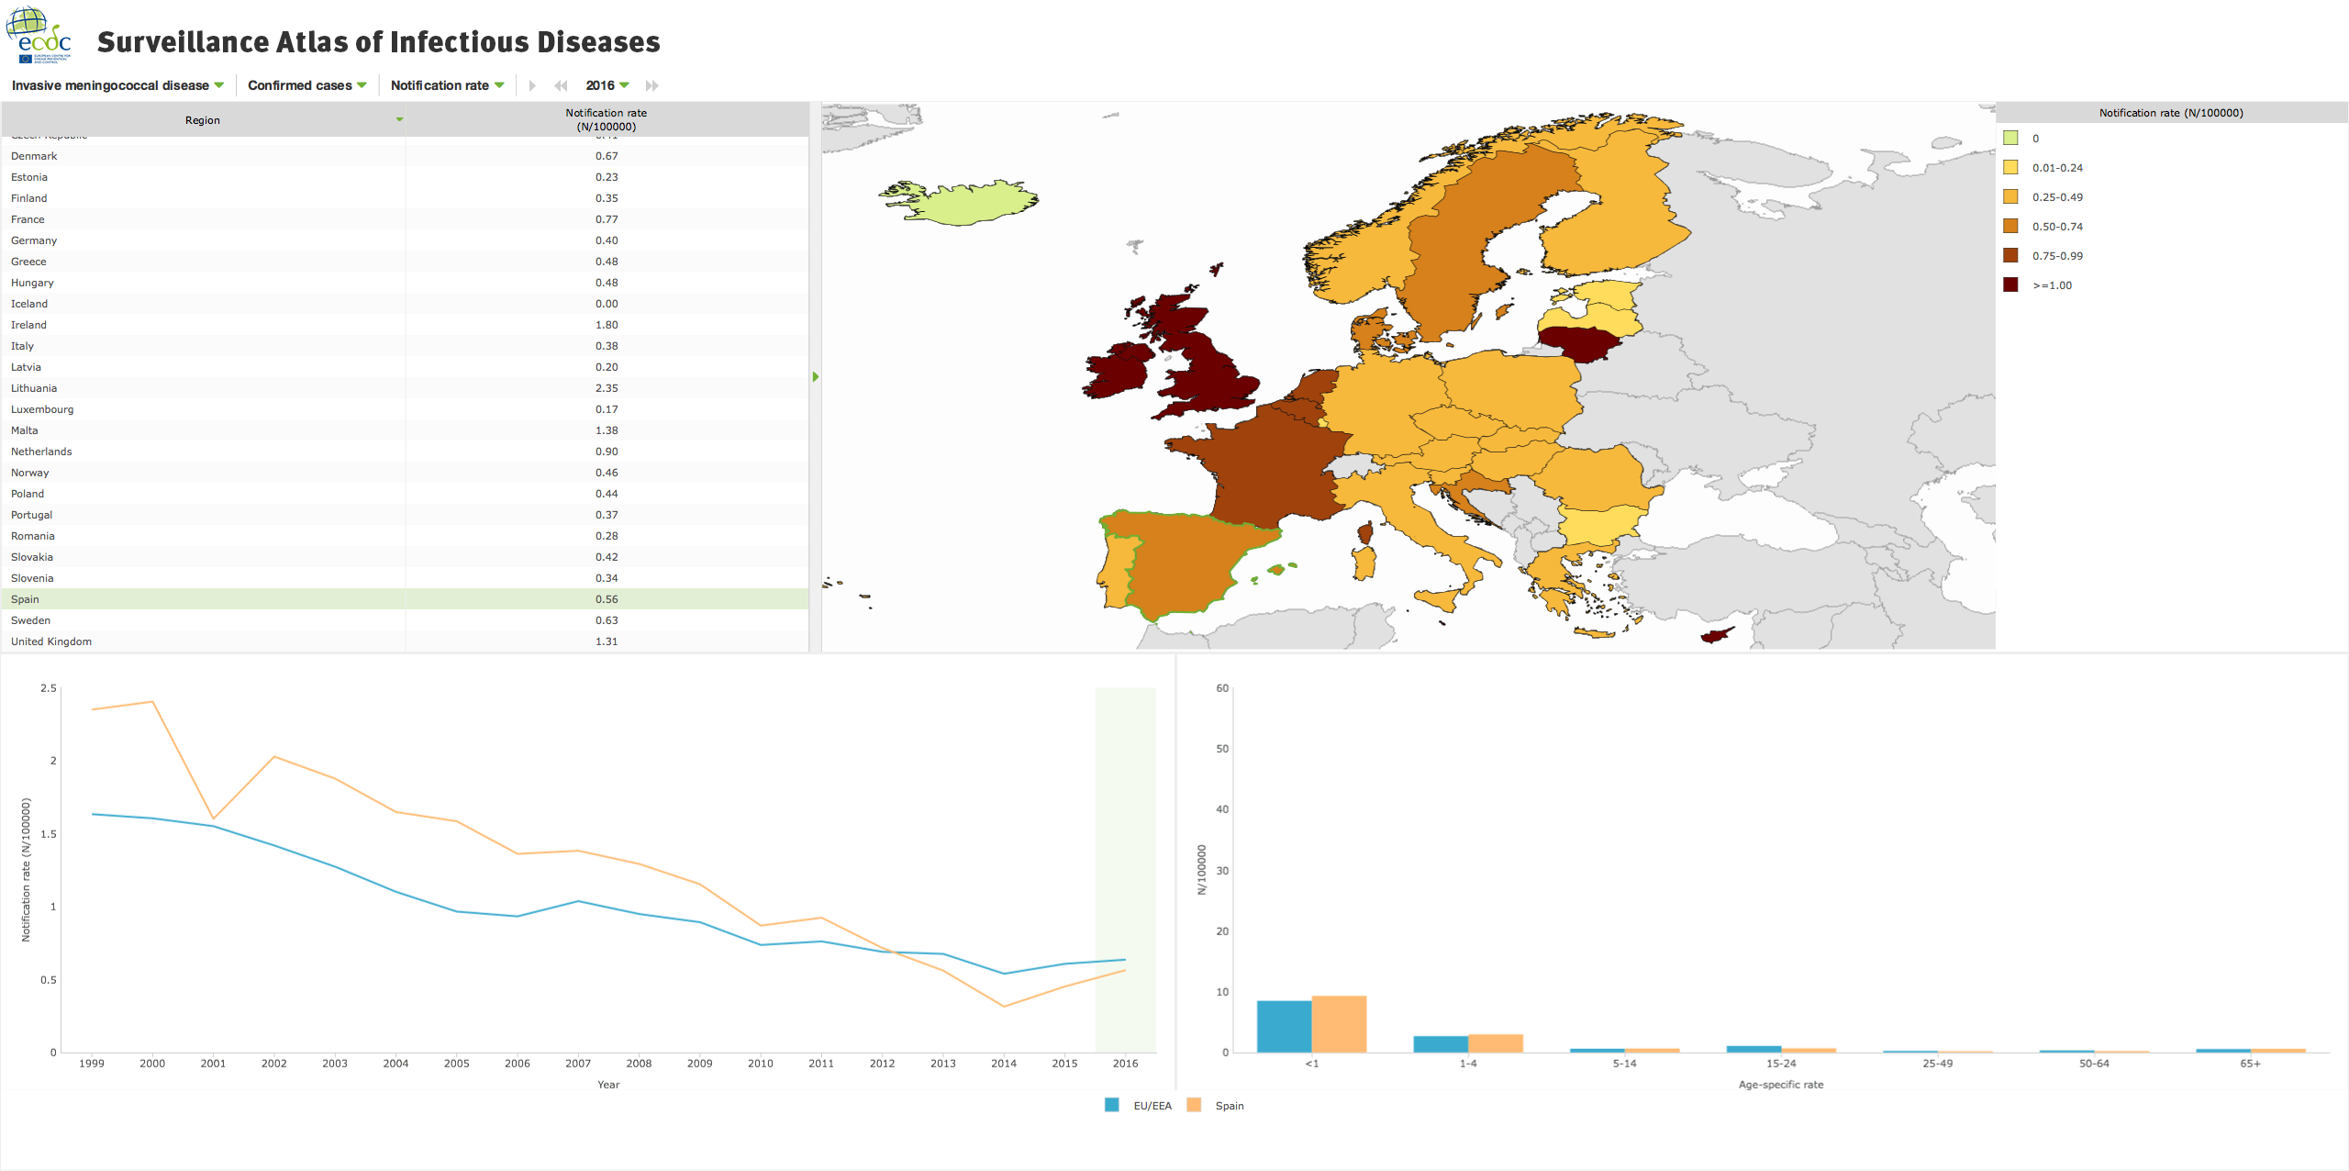
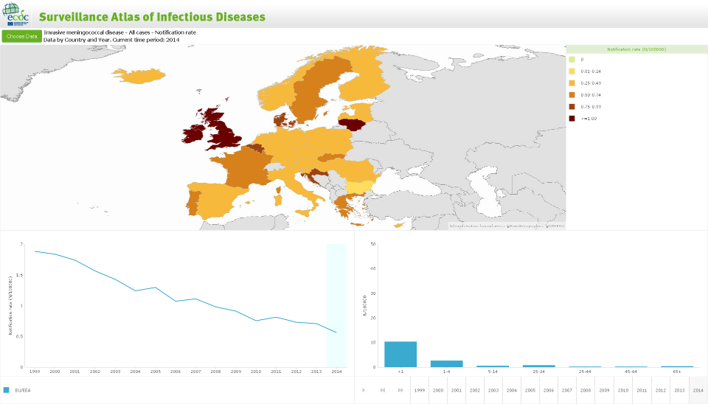
Incidencia de EMI en EUROPA
@fedemartinon, ESPID 2018
ECDC surveillance atlas (last access MAY 2018)
Notes:
12
Incidence B and C higher in MCC countries
C reduced by 90%
B reduced by 40%
In-non MCC countries, incidence has remained constant
In MCC countries, B serogroup is either stable or declining – not filling in any ecological niche and capsule switching not clinically significant.

Slide 13
DATOS ESPAÑA 2017-2018
@fedemartinon, ESPID 2018
Boletín RENAVE – 20 marzo 2018
Notes:
13
Incidence B and C higher in MCC countries
C reduced by 90%
B reduced by 40%
In-non MCC countries, incidence has remained constant
In MCC countries, B serogroup is either stable or declining – not filling in any ecological niche and capsule switching not clinically significant.

Slide 14
Incidencia de EMI por B en ESPAÑA
Nº total en 2015-16 = 155
@fedemartinon, ESPID 2018
Boletin Epidemiológico Español 2017, nº 25
Notes:
14
Incidence B and C higher in MCC countries
C reduced by 90%
B reduced by 40%
In-non MCC countries, incidence has remained constant
In MCC countries, B serogroup is either stable or declining – not filling in any ecological niche and capsule switching not clinically significant.

Slide 15
LETALIDAD EN ESPAÑA EMI POR EDAD
@fedemartinon, ESPID 2018
Boletín Epidemiológico Español 2017, nº 25
Notes:
15
Incidence B and C higher in MCC countries
C reduced by 90%
B reduced by 40%
In-non MCC countries, incidence has remained constant
In MCC countries, B serogroup is either stable or declining – not filling in any ecological niche and capsule switching not clinically significant.

Slide 16
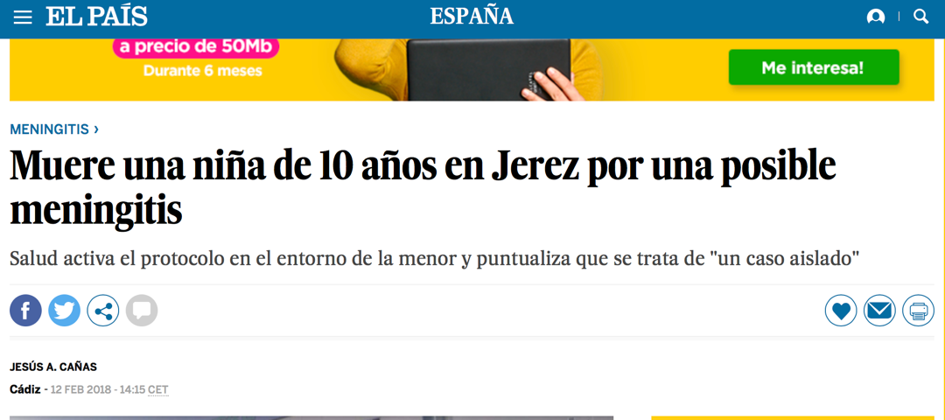


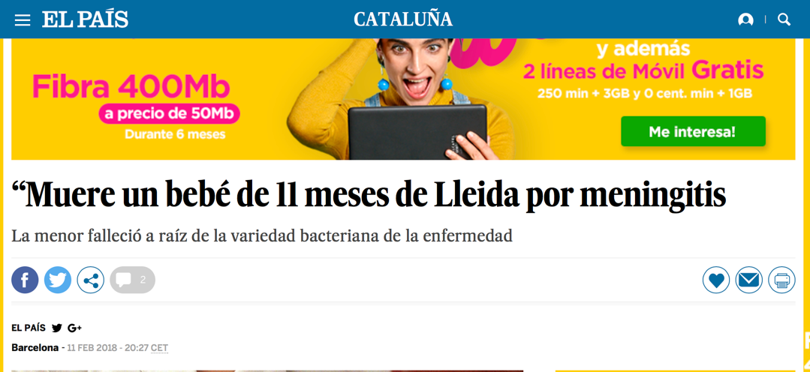
11-Febrero-2018
12-Febrero-2018
@fedemartinon, GENVIP 2018
Notes:
CDC UCSB outbreak 2014/p1

Slide 17
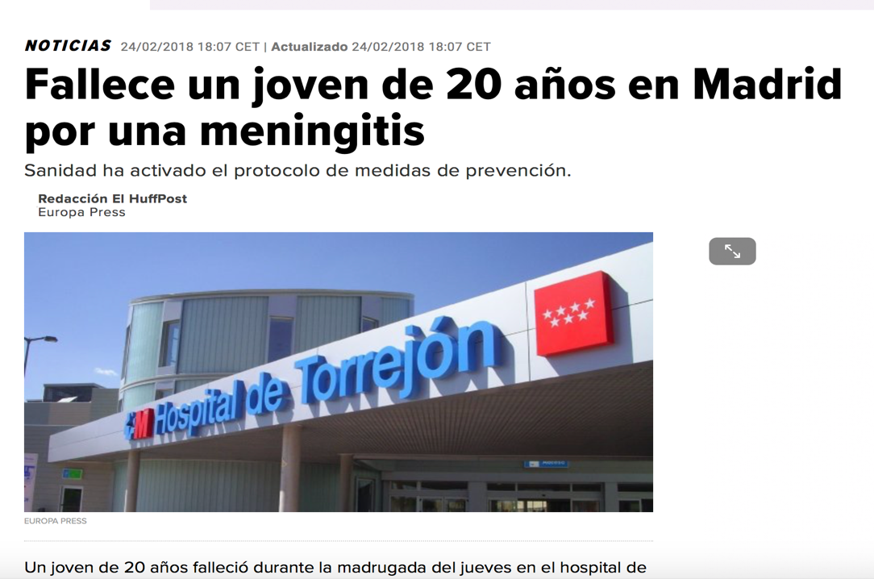
@fedemartinon, GENVIP 2018
Notes:
CDC UCSB outbreak 2014/p1

Slide 18
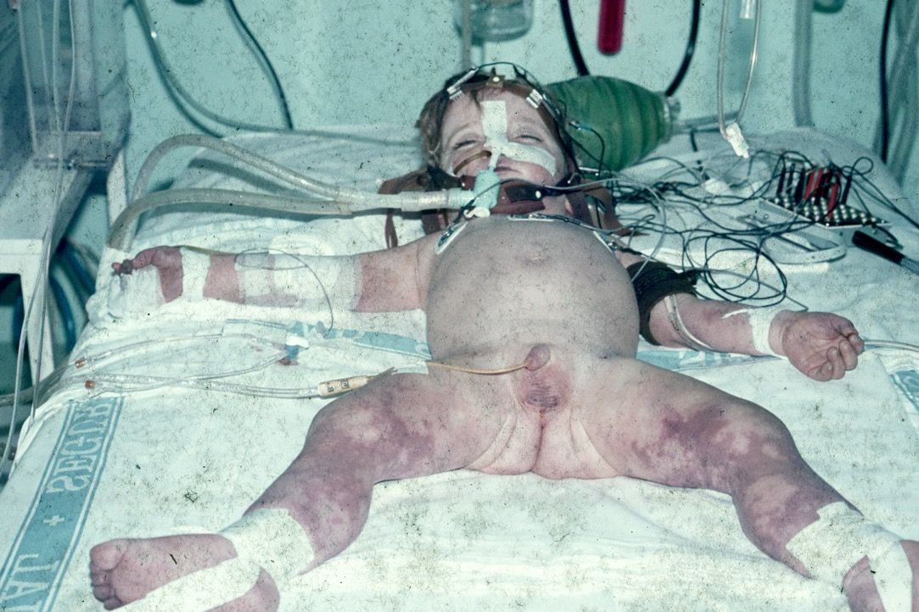
Recent History of MD in Europe: Spain
B serogroup outbreak in the 70s
Local data for Hospital Clínico Universitario de Santiago
1977-1983:
  1300 children and adolescents with MD
Extracted from: [La Meningitis en Galicia], Ed. P. Barrié de la Maza, La Coruña, 1983
Slide courtesy of Prof. Martinón Sánchez
@fedemartinon, GENVIP 2018

Slide 19
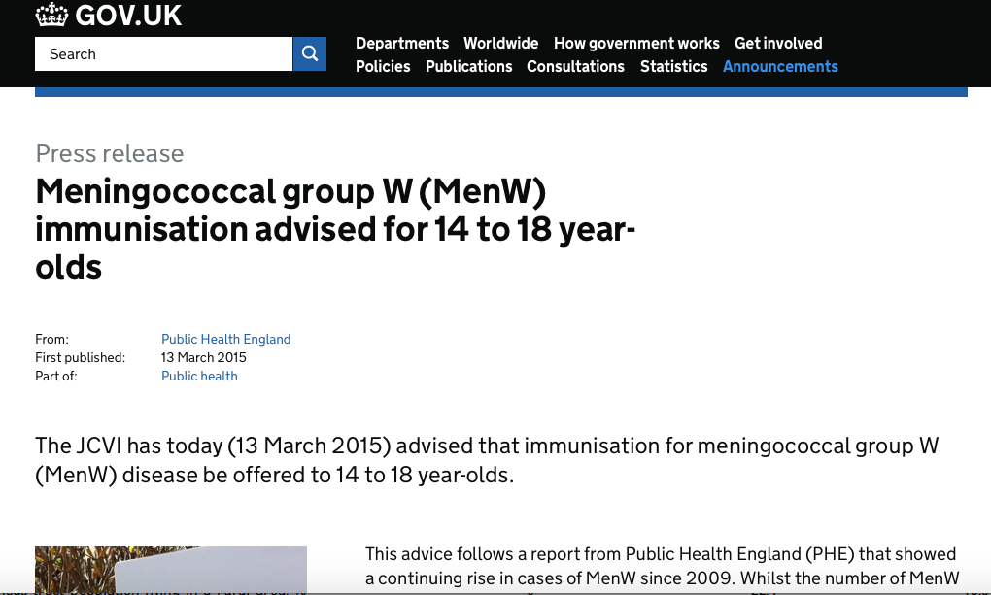
2015
@fedemartinon, GENVIP 2018
Notes:
19
Incidence B and C higher in MCC countries
C reduced by 90%
B reduced by 40%
In-non MCC countries, incidence has remained constant
In MCC countries, B serogroup is either stable or declining – not filling in any ecological niche and capsule switching not clinically significant.

Slide 20





¿Deberían las autoridades sanitarias españolas preocuparse por el serogrupo W “ingles”?
@fedemartinon, Brighton 2016
Notes:
20
Incidence B and C higher in MCC countries
C reduced by 90%
B reduced by 40%
In-non MCC countries, incidence has remained constant
In MCC countries, B serogroup is either stable or declining – not filling in any ecological niche and capsule switching not clinically significant.

Slide 21
Incidencia de EMI por W en ESPAÑA
Nº total en 2015-16 = 22
@fedemartinon, ESPID 2018
Boletín Epidemiológico Español 2017, nº 25
Notes:
21
Incidence B and C higher in MCC countries
C reduced by 90%
B reduced by 40%
In-non MCC countries, incidence has remained constant
In MCC countries, B serogroup is either stable or declining – not filling in any ecological niche and capsule switching not clinically significant.

Slide 22

Que viene el loWo…
SANITARIOS
GENTE
SSCC
SALUD
PÚBLICA
@fedemartinon, GENVIP 2017

Slide 23
Incidencia de EMI por Y en ESPAÑA
Nº total en 2015-16 = 14
@fedemartinon, ESPID 2018
Boletín Epidemiológico Español 2017, nº 25
Notes:
23
Incidence B and C higher in MCC countries
C reduced by 90%
B reduced by 40%
In-non MCC countries, incidence has remained constant
In MCC countries, B serogroup is either stable or declining – not filling in any ecological niche and capsule switching not clinically significant.

Slide 24
DATOS EMI - ESPAÑA - 2017-2018
Boletín RENAVE – 20 marzo 2018
@fedemartinon, ESPID 2018
Notes:
24
Incidence B and C higher in MCC countries
C reduced by 90%
B reduced by 40%
In-non MCC countries, incidence has remained constant
In MCC countries, B serogroup is either stable or declining – not filling in any ecological niche and capsule switching not clinically significant.

Slide 25



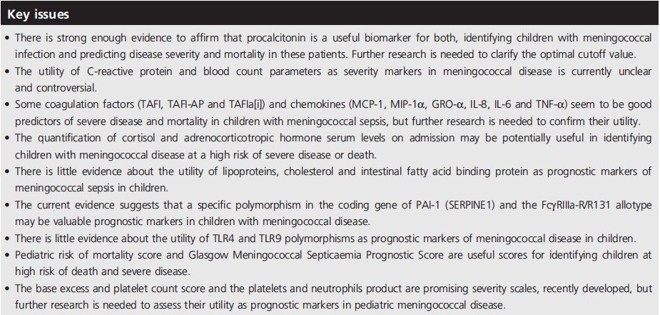
¿Podemos predecirlo?
NO
@fedemartinon, Madrid 2018
Notes:
25
Incidence B and C higher in MCC countries
C reduced by 90%
B reduced by 40%
In-non MCC countries, incidence has remained constant
In MCC countries, B serogroup is either stable or declining – not filling in any ecological niche and capsule switching not clinically significant.

Slide 26
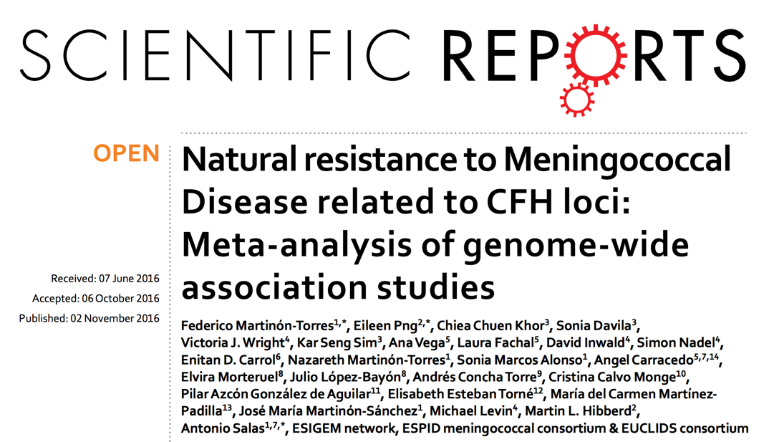
El meningococo infecta a quien puede, no a quien quiere
PERSONAS NATURALMENTE RESISTENTES
PERSONAS NATURALMENTE SUSCEPTIBLES
Davila S et al. Nature Genetics 2010
Martinon-Torres F. Nature Scientific Reports 2016
@fedemartinon, GENVIP 2018

Slide 27
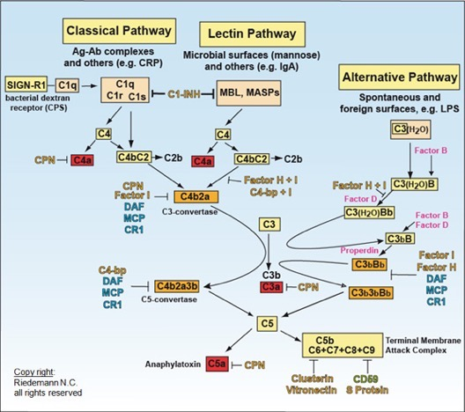
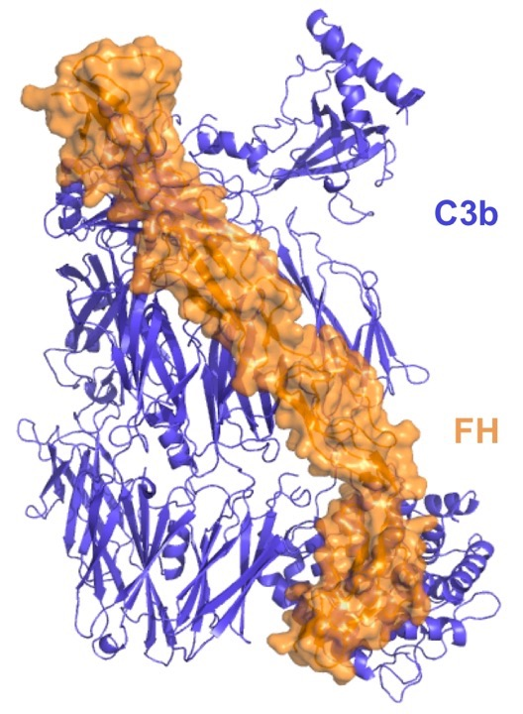
Factor H
Davila S et al. Nature Genetics 2010
Martinon-Torres F. Nature Scientific Reports 2016
@fedemartinon, USC 2018
Notes:
Factor H es un miembro de una familia de proteína reguladoras de la actividad del complemento, vía alternativa. Pertenecd a una familia de proteínas cuya misión es controlar la. activación del complemento.Asegurándose de que la acción del complemento se dirija contra patógenos y no contra tejidos/células propias. Sistema del complemento

Slide 28
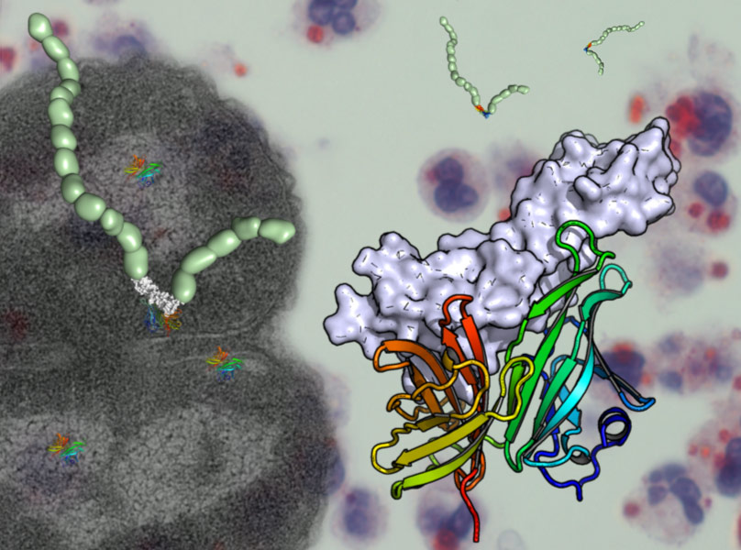
fH
fHbp
Nat Genet. 2010 Sep;42(9):772-6. Epub 2010 Aug 8
@fedemartinon, GENVIP 2018
Notes:
Davila 2010/p1/col1/para1

Slide 29
Glicointeractoma
Seib KL et al. Fut Microbiology 2018
@fedemartinon, GENVIP 2018

Slide 30



B
rLP2086 vaccine
Pfizer
Trumenba®
Aprobado EMA
4cMBVr (GNA1870)
GSK
Bexsero®
Aprobado EMA
Martinón-Torres, ESIGEM 2012
Notes:
Se usa igG por ELISA por tres movitovs
1.- porque ig G es la respuesta deseada
2.- porque la metodología esta validada en lactantes
3.- Se ha establecido un punente correlacion eficacia
4.- se ha estandarizado la metodologia de laboratorio
Se hacen 3 asucnciónes
1.- el titullo de ac tras la seire primaria de 3 dosis predice protección – sin embargo es cuando el titulo y la actividad funcional son menores que tras la cuarta dosis, y es en el momento de máximo riesgo de enfermedad edad-especifico
2.- la relacion entre el riesgo de enfermedad y la concentracion de anticuerpo se expresa en una forma escalonada, mientras que en la realidad la relacion es continua
3.- la concentracion de anticuerpos protectora se asume que es similar para todos los serotipos de neumococo y por tanto se utiliza para todos los tipos – al ser pocos, los puntos de estimacion de efic acia tienen intervalos de confianz demasiado amplios para ser utiles

Slide 31

Vacuna subunidades Men B
Vacuna rLP2086 (Trumenba)
Componente de la membrana externa.
Se expresa en la superficie.
Presente en más del 90% cepas.
LP2086 = fHbp = proteína ligadora de factor H.
2 subfamilias A y B.
Vacuna utiliza rLP2086 con dos variantes:
  A05 – subfamilia A.
  B01 – subfamilia B.
Proceso de obtención y purificación habituales en E.Coli
En modelos animales, la vacuna rLP2086 genero anticuerpos específicos funcionales (SBA y animal).
McNeil LK et al. Vaccine 2009.
Mascioni A ,et al. J Biol Chem 2009.
Martinon-Torres F et al. Vaccine 2014.
Martinón-Torres, GENVIP 2018
Notes:
Vacunologia reversa
Ventajas – todos los ag, incluso los no inmunogenos durante la enfermedad, incluso los de microorganismos no cultivables, rapido acceso a cualquier antigeno, identificarse antigenos que solo se expresan transitoriamente durante la infeccion, antigenos que no se expresan in vitro, antigenos poco abundantes…pero, no se pueden usar antigenos no proteicos (polisacaridos, LPS, glucoipidos y otros antigenos CD1)…y otro inconveniente, es que sabemos muy poco de inmunologia vacunal, por lo que es muy limitada la capacidad que tenemos de valuar la inmunidad protectora

Slide 32
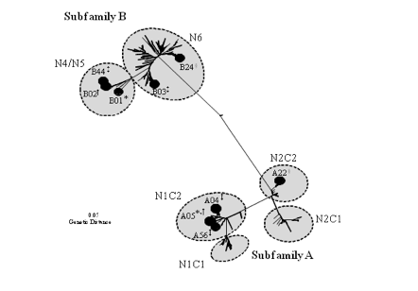
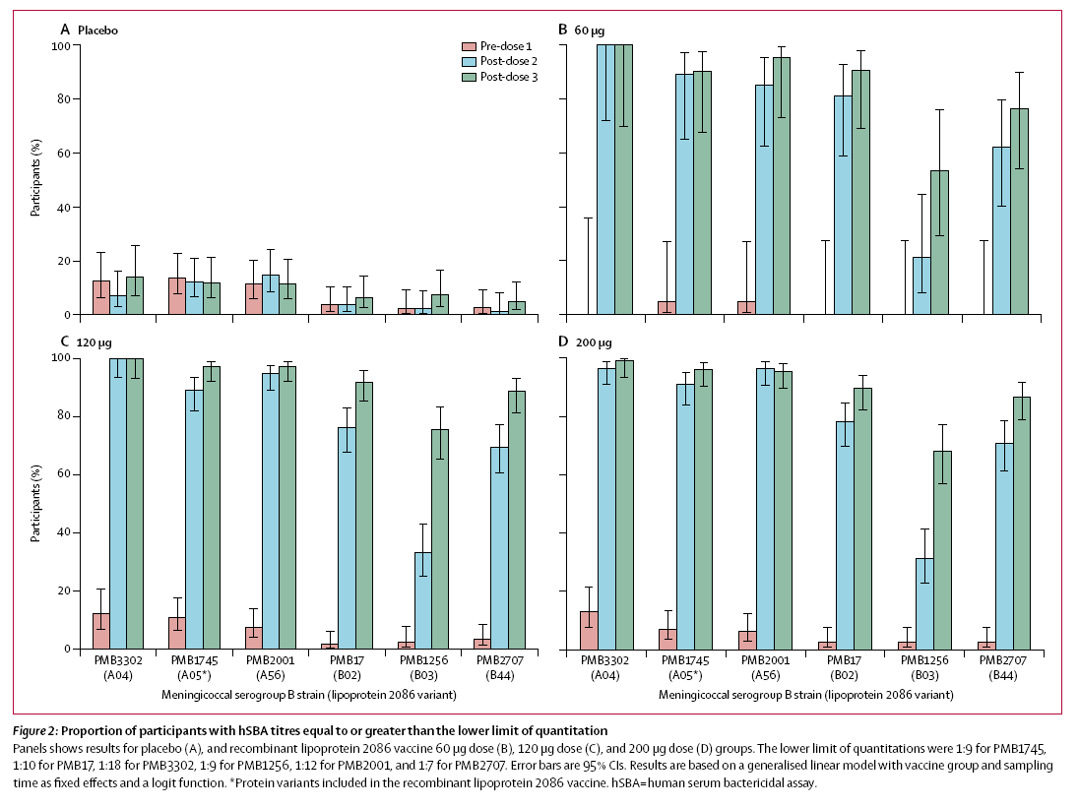
Martinón-Torres, GENVIP 2018
Notes:
Vacunologia reversa
Ventajas – todos los ag, incluso los no inmunogenos durante la enfermedad, incluso los de microorganismos no cultivables, rapido acceso a cualquier antigeno, identificarse antigenos que solo se expresan transitoriamente durante la infeccion, antigenos que no se expresan in vitro, antigenos poco abundantes…pero, no se pueden usar antigenos no proteicos (polisacaridos, LPS, glucoipidos y otros antigenos CD1)…y otro inconveniente, es que sabemos muy poco de inmunologia vacunal, por lo que es muy limitada la capacidad que tenemos de valuar la inmunidad protectora

Slide 33
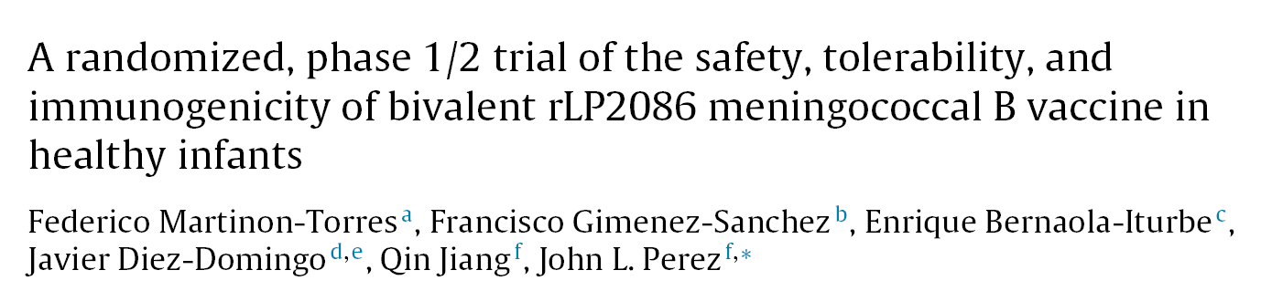
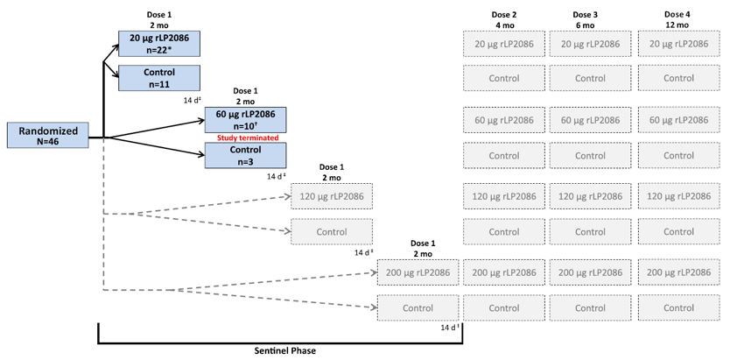
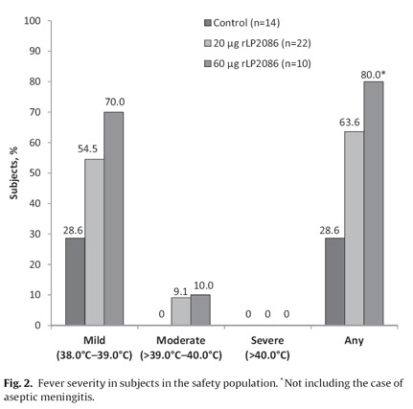



@fedemartinon, Madrid 2014
Notes:
Key Points
The PCV13 adult phase 3 program consists of 6 immunogenicity and safety studies
This deck presents immunogenicity by study first and then the integrated safety

Slide 34



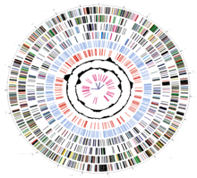
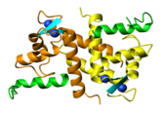



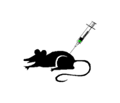
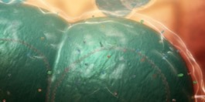


Vacuna frente a men B
Estrategia de vacunología reversa
Basándose en la secuencia genómica del MC58, se
identifican 570 ORFs que potencialmente codifican nuevas proteínas de superficie expuestas.
~350 proteinas se expresan con exito en E.coli, se purifican, y se utilizan para inmunizar ratones
2,200,000
1
100,000
IHT-A
2,100,000
200,000
expresión
y
purificación
2,000,000
300,000
IHT-C
1,900,000
400,000
1,800,000
500,000
1,700,000
IHT-B
Proteínas purificadas
600,000
1,600,000
700,000
1,500,000
800,000
1,400,000
900,000
Se utiliza suero para confirmar la exposición en superficie de nuevas proteínas
1,300,000
1,000,000
1,200,000
1,100,000
immunizaciones
Se identifican 28 nuevos antigenos proteicos capaces de inducir actividad bactericida
Rappuoli R. Vaccine. 2001;19:2688-2691
Tettelin H, et al. Science. 2000; 287:1809-1815
Pizza M, et al. Science. 2000;287(5459):1816-1820.
Martinón-Torres, Santander 2009
Notes:
OJO – los sueros obentidos de los ratones, se utilizan para confirmar la exposición de proteinas de superficie mediante análisis ELISA y FACS, y se probó si eran capaces de inducrir la muerte de bacterias in vitro mediada por complemento, una prueba qeu se relaciona con la eficacia de la vacuna en seres humanos.
De los 600 candidatos, 350 se expresaron en ECOLI con exito, 344 se purficaron , 355 sueros se probaron, 91 proeinas de superficia se identificaron y 29 fueron bactericidas
Vacunologia reversa
Ventajas – todos los ag, incluso los no inmunogenos durante la enfermedad, incluso los de microorganismos no cultivables, rapido acceso a cualquier antigeno, identificarse antigenos que solo se expresan transitoriamente durante la infeccion, antigenos que no se expresan in vitro, antigenos poco abundantes…pero, no se pueden usar antigenos no proteicos (polisacaridos, LPS, glucoipidos y otros antigenos CD1) )…y otro inconveniente, es que sabemos muy poco de inmunologia vacunal, por lo que es muy limitada la capacidad que tenemos de valuar la inmunidad protectora

Slide 35





Bexsero: Composición antigénica
NHBA: neisseria heparin-binding antigen:
Binds heparin, which may promote bacterial survival in the blood⁷
Present in virtually all strains^{6,7}
fHbp: factor H binding protein:
Binds factor H, which enables bacterial survival in the blood ^{1,2}
NadA: neisserial
adhesin A:
Promotes adherence to and invasion of human epithelial cells³⁻⁵
May be important for colonisation⁴
LPS
NZ PorA P1.4: porin A:
Major outer membrane vesicle protein—induces strain-specific bactericidal response⁸
Class 4
Class
5
PorB
Dose | fHbp fusion protein | NadA protein | NHBA fusion protein | OMV* | Al³⁺
0.5ml | 50 mcg | 50 mcg | 50 mcg | 25 mcg | 0.5 mcg
*From Neisseria meningitidis serogroup B strain NZ 98/254 measured as amount of total protein containing the PorA P1.4.
1. Madico G, et al. J Immunol. 2006;177:501-510; 2. Schneider MC, et al. Nature. 2009;458:890-893; 3. Comanducci M, et al. J Exp Med. 2002;195: 1445-1454; 4. Capecchi B, et al. Mol Microbiol. 2005;55:687-698; 5. Mazzon C, et al. J Immunol. 2007;179:3904-3916; 6. Serruto D, et al. Proc Natl Acad Sci U S A. 2010;107:3770-3775; 7. Bambini S, et al. Vaccine. 2009;27:1794-2803; 8. Martin DR, et al. Clin Vaccine Immunol. 2006;13:486-491.
Martinón-Torres, Madrid 2014
Notes:
1. Madico J Immunol 2006/p501/col 2/para 2;
2. Schneider Nature 2009/p 890/col 1/para 1
3. Comanducci J Exp Med 2002/p 1451/col 1/para 2;
4. Capechi Med Microbiol 2005/p 687/Summary
5. Mazzon pg1/abstract/last line
4. Capecchi p694/col 1/para 2
6. Serruto PNAS 2010/p 3770/col1/abstract; p 3774/col 1/para 4
7. Bambini 2009 p 2796/col 2/para 6
8. Martin 2006 p486/abstract; col1/para 1
Bexsero SMPC p 2/sect 2

Slide 36
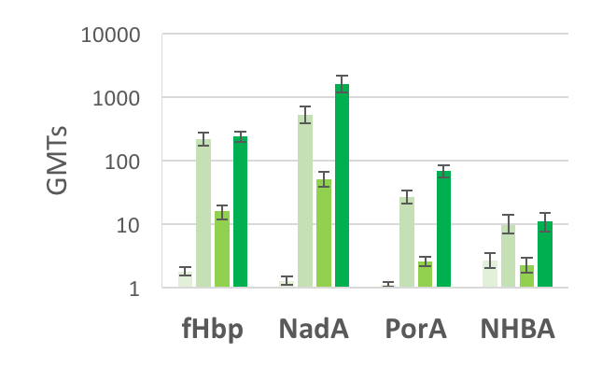
Se puede co-administrar con MenC
Almost all infants had hSBA titres ≥4 against fHbp, NadA and PorA 1 month after the second vaccination and after the booster dose in Group A (4CMenB + MenC [N=114]).
baseline
1m post-primary
pre-booster
1m post-booster
Full analysis set booster response
N, maximum number of subjects with available results for booster response; m, month; error bars represent 95% CIs, GMTs, geometric mean titres
Safadi M, Martinon-Torres F, et al. Vaccine 2017 epub ahead
@fedemartinon, ESPID-Brighton 2016

Slide 37
2+1 es equiparable a 3+1 con 4CmenB
Infants
2.5
3.5
5
6
8
9
11
12
Age (months)
4CMenB
Infants 2.5m Group I (N=253)
3+1
2+1
Infants 3.5m
Group II (N=250)
2+1
Infants 6m
Group III (N=251)
Groups
Children
0
2
3
Study month
2+0
Children 2-10y Group IV (N=404)
Catch-up
Phase 3b, open-label, multi-center study in Brazil, Hungary, Peru and Spain (NCT01339923)
m, months; y, years; N, number of enrolled subjects
Martinon-Torres F, et al. Vaccine 2017
@fedemartinon, Mallorca 2018

Slide 38
¿Funciona la vacuna frente a meningococo B 4CMenB?
Reducción en un 50% del número de casos en la cohorte vacunada
Parickh SR et al. Lancet 2016 epub ahead of print 27 octubre

Slide 39

IMD UK 2007 – 2017 - 4CMen B en NIP
@fedemartinon, GENVIP 2018
Public Health England web – last Access April 2018

Slide 40



Men B: Diferencias Bexsero - Trumenba
 | Bexsero® - 4CMenB | Trumenba® - rLP2086
Edad | A partir de 6-8 semanas | A partir de 10 años
Posología | Lactantes: 3+1 (equiparable a 2+1) De 2 a 10 años: 2 dosis A partir de 10 años: 2 dosis (Separadas 1 mes) | Lactantes: No es posible De 2 a 10 años: No es posible A partir de 10 años: 2 dosis (0-6) o 3 dosis (0-1/2-6)
Protección Cruzada | In vitro: + Clínica: Neiserria Gonorrhea | In vitro: + Clínica: n.d.
Número antígenos | 4 antígenos | 2 antígenos
Seguridad | +++ | +++
Impacto en nasofaringe | +/- Datos preliminares | No hay datos
Duración protección | Datos de persistencia inmunológica – 4-5 años | Datos de persistencia inmunológica – 4-5 años
Grupos especiales | Deficit complemento / Asplenia / Eculizumab | No hay datos
Parah et al. Lancet 2018. Medini D et al. Vaccine 2016. Fresi G et al. Vaccine 2014. Bexsero (SMPC – March 2018). Wang X et al. Vaccine 2011. Vogel et al. Lancet Inf Dis 2013.. Jiang H-Q et al. Vaccine 2010. Trumenba SMPC – March 2018). Bryan P et al. Lancet Child Adol M 2018. Martinon-Torres F et al. Pediatrics 2018
@fedemartinon, GENVIP 2018

Slide 41
Bexsero vs Trumenba: Datos objetivos
Predicción de protección clínica
 | Bexsero® - 4CMenB | Trumenba® - rLP2086
Efectividad vacunal | Datos de UK (2+1) – tras 2 dosis: 83% frente a todas las cepas, 94% frente a cepas vacunales – tras Booster: 82% (-81 a 97%) Datos Canada (Quebec) 2m-20a– reducción 78% | No hay datos aún
Actividad bactericida | hSBA 88% frente a cepas representativas UK (superior a la estimación con MATS) | hsBA 80% frente a diferentes cepas representativas mediante suero humano
Predicción de cobertura de cepas | MATS (expresión en niveles de predicción de protección) 70% - cepas UK 78% - cepas EU 91% - cepas US | MEASURE (en 2.150 cepas de EU, US y Canada, 91% de las cepas expresaron niveles suficientes de fHbp susceptible de actividad bactericida por anticuerpos vacunales
Expresión antigénica | % cepas invasivas expresando cada antígeno vacunal en niveles que predicen act. bactericida 63.2% - fHbp variante 1 59.3% - NHBA 1.5% - NadA 20.2% - PorA P1.4. | >96% de la cepas de Men B en Europa expresan fHbp A o B (2 variantes A 30% y B 70%)
Presencia del gen | >99% de las cepas invasivas de Men B contiene genes de al menos 1 componente de Bexsero | >99% de las cepas invasivas de Men B contiene genes de al menos 1 componente de Trumenba
Parah et al. Lancet 2018. Medini D et al. Vaccine 2016. Fresi G et al. Vaccine 2014. Bexsero (SMPC – March 2018). Wang X et al. Vaccine 2011. Vogel et al. Lancet Inf Dis 2013.. Jiang H-Q et al. Vaccine 2010. Trumenba SMPC – March 2018).
@fedemartinon, GENVIP 2018

Slide 42
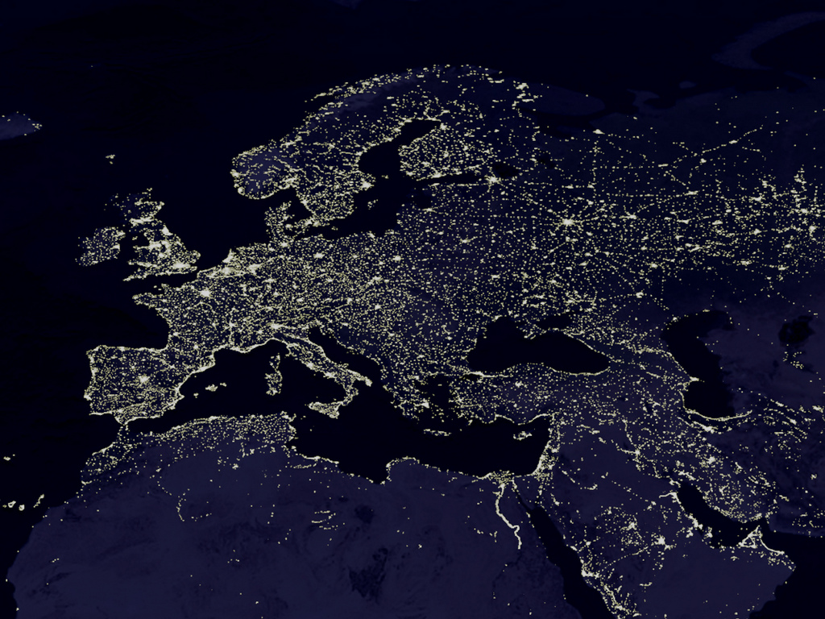
B
ACWY
Pfizer
Nimenrix®
A partir 6 semanas
GSK
Menveo®
A partir 24 meses
TWITTER @fedemartinon, Barcelona 2017

Slide 43
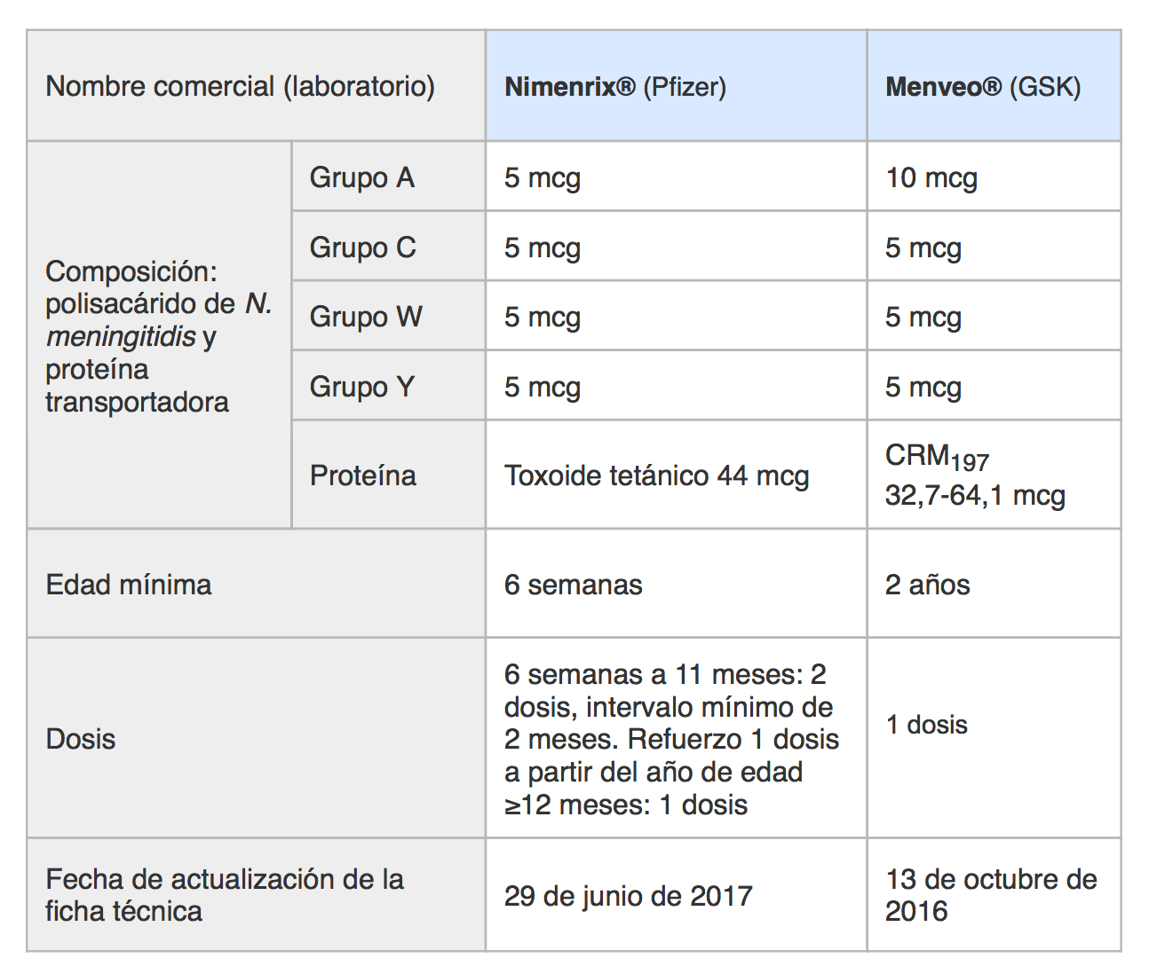
ACWY
TWITTER @fedemartinon, Barcelona 2017

Slide 44
Dinámica de la infección meningocócica
Vetter et a. Exp Rev Vaccines 2016
@fedemartinon, Brighton 2018
Notes:
44
Incidence B and C higher in MCC countries
C reduced by 90%
B reduced by 40%
In-non MCC countries, incidence has remained constant
In MCC countries, B serogroup is either stable or declining – not filling in any ecological niche and capsule switching not clinically significant.

Slide 45

¿QUIÉN TIENE EL MÁXIMO RIESGO DE ENFERMEDAD MENINGOCÓCICA EN ESPAÑA?
N=1038
El máximo riesgo es en los menores de 1 año. A los 2 años el riesgo es un 54% menor (OR 0.46 CI95%=0.38-0.57) y a los 14 años es un 86% menor (OR 0.14 CI95%=0.12-0.18)
@fedemartinon, GENVIP 2018
Martinón-Torres F / MENDICOS-2 (presented AEP 2017 - submitted)
Notes:
45
Incidence B and C higher in MCC countries
C reduced by 90%
B reduced by 40%
In-non MCC countries, incidence has remained constant
In MCC countries, B serogroup is either stable or declining – not filling in any ecological niche and capsule switching not clinically significant.

Slide 46


¿Cuál es la proporción de niños mayores y adolescentes?
@fedemartinon, GENVIP 2018
Vyse et al. Exp Rev Vacc 2018

Slide 47
@fedemartinon, GENVIP 2017
47

Slide 49
Calendario antimeningocócico sistemático ideal según FMT (el mismo que proponía desde 2012)
 | Infant 0 - 6 months | Infant 12 - 24 months | Child 2 – 11 years | Adolescents 11 - 18 years
C ACYW B
X
X
X
En un mundo globalizado no deberíamos preocuparnos SOLO de los meningococos circulantes en nuestro pueblo
Martinón-Torres, GENVIP 2016
Presentado en Valladolid 2012
Notes:
49
Incidence B and C higher in MCC countries
C reduced by 90%
B reduced by 40%
In-non MCC countries, incidence has remained constant
In MCC countries, B serogroup is either stable or declining – not filling in any ecological niche and capsule switching not clinically significant.

Slide 50

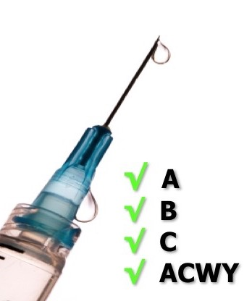
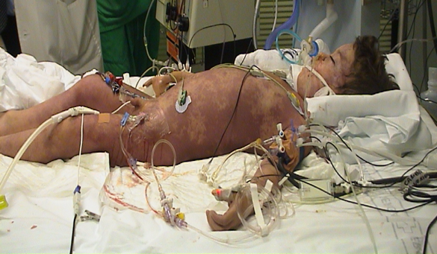
La solución en nuestra mano
@fedemartinon, GENVIP 2018

Slide 51
Men B: ¿Fallo vacunal o fallo de cobertura?
¿Pauta correcta?
¿Seroconversión OK?
¿Cuánto hace que se vacunó?
¿Clínica - Resultado?
¿Cubre la cepa?
  Extremadamente complejo.
  Es necesario aislamiento.
Bayliss CD et al. Lancet. 2016 Feb 6;387(10018):531-2
@fedemartinon, GENVIP 2018

Slide 52
¿Qué tiene que pasar para que las nuevas vacunas antimeningocócicas entren en el calendario vacunal?
… revisar profundamente la metodología que utilizamos para evaluar el coste-efectividad, que es altamente especulativa e inherentemente desventajosa para la introducción de nuevas vacunas…
…separar claramente la evaluación financiera de la evaluación médica...
Sarfatti A, Martinon-Torres F, Nadel S. Arch Dis Childhood 2015
@fedemartinon, Madrid 2018
Notes:
52
Incidence B and C higher in MCC countries
C reduced by 90%
B reduced by 40%
In-non MCC countries, incidence has remained constant
In MCC countries, B serogroup is either stable or declining – not filling in any ecological niche and capsule switching not clinically significant.

Slide 53
CONCLUSIONES
Riesgo B es actualmente bajo, pero nunca CERO.
B predomina en lactantes y niños pequeños.
Riesgo W (e Y) en ascenso, sin patrón de edad.
B: Necesarios + datos portadores NF y duración.
Calendario ideal: B (2+1) y ACWY (12m-12a).
Fallo vacunal vs Caso no cubierto – OJO.
Calendario meningococo debería ser global no regional o nacional.
Información muy cuidadosa y honesta.
@fedemartinon, GENVIP 2018
Notes:
53
Incidence B and C higher in MCC countries
C reduced by 90%
B reduced by 40%
In-non MCC countries, incidence has remained constant
In MCC countries, B serogroup is either stable or declining – not filling in any ecological niche and capsule switching not clinically significant.

Slide 54
Pregunta 5
En relación a la vacunación antimeningocócica desde un punto de vista de la protección individual directa, ¿cuál de las siguientes opciones define mejor tu recomendación actual?
Sólo recomiendo B.
Sólo recomiendo ACWY.
Recomiendo B y ACWY.
A ti te lo voy a decir.

Slide 56
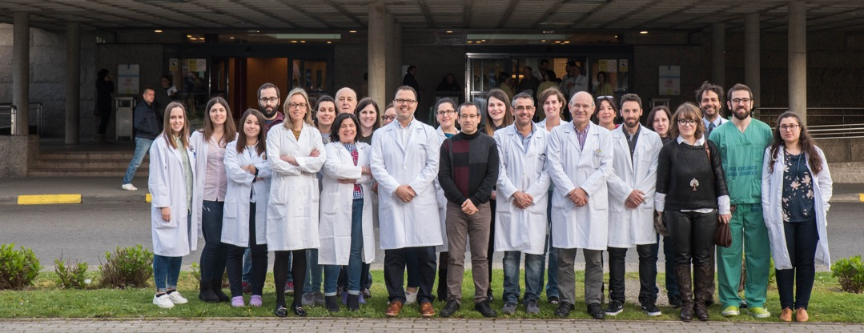





Translational Pediatrics and Infectious Diseases
Genetics, Vaccines and Infections in Pediatrics Research Group (GENVIP)
Healthcare Research Institute of Santiago (IDIS)
www.genvip.org
@fedemartinon

